Slide 1


AXE 1
(Re)penser la Méditerranée
La Méditerranée à l’heure de l’histoire globale
(circulations, commerciales, acteurs et institutions
XVIIIe-XXIe siècles)
Des hommes, des pouvoirs et des dieux en Méditerranée
(cadres et dynamiques sociales, culturelles, religieuses et politiques fin XVe-début XXIe siècles)
La Méditerranée dans une perspective comparative
(connexions, mobilités, échanges. Baltique, Antilles, Mer du Japon XVIIIe siècle)

Slide 2
La Méditerranée à l’heure de l’histoire globale
(XVIe-XXe siècle)
Equipe : Arnaud Bartolomei (coord.), Héloïse Hermant, Xavier Huetz de Lemps, Silvia Marzagalli et des doctorant.e.s (Marvin Gonzalez, Vanina Benci)
Périmètre du projet
Réunion de chercheurs et chercheuses du laboratoire spécialistes de champs historiographiques différents (histoire des échanges commerciaux, des institutions trans-nationales ou des migrations) mais expérimentant les deux principales approches méthodologiques de l’histoire globale : histoire comparée (Méditerranée vs d’autres espaces mondiaux) et histoire connectée (connexions entre Méditerranée et d’autres espaces mondiaux)
Appui sur des initiatives, des programmes de recherches ou des collaborations internationales, déjà établies dans le précédent quadriennal (axe de recherche « Dominations impériales », programme ANR Portic, consortium « La fabrique consulaire ») ou en cours de gestation (programmes HISFIMED et HIRECOM, programme PIOMIG)
Objectifs : réintégrer la Méditerranée dans le périmètre de « l’histoire globale » et conforter la position du CMMC au sein des Mediterranean Studies

Slide 3
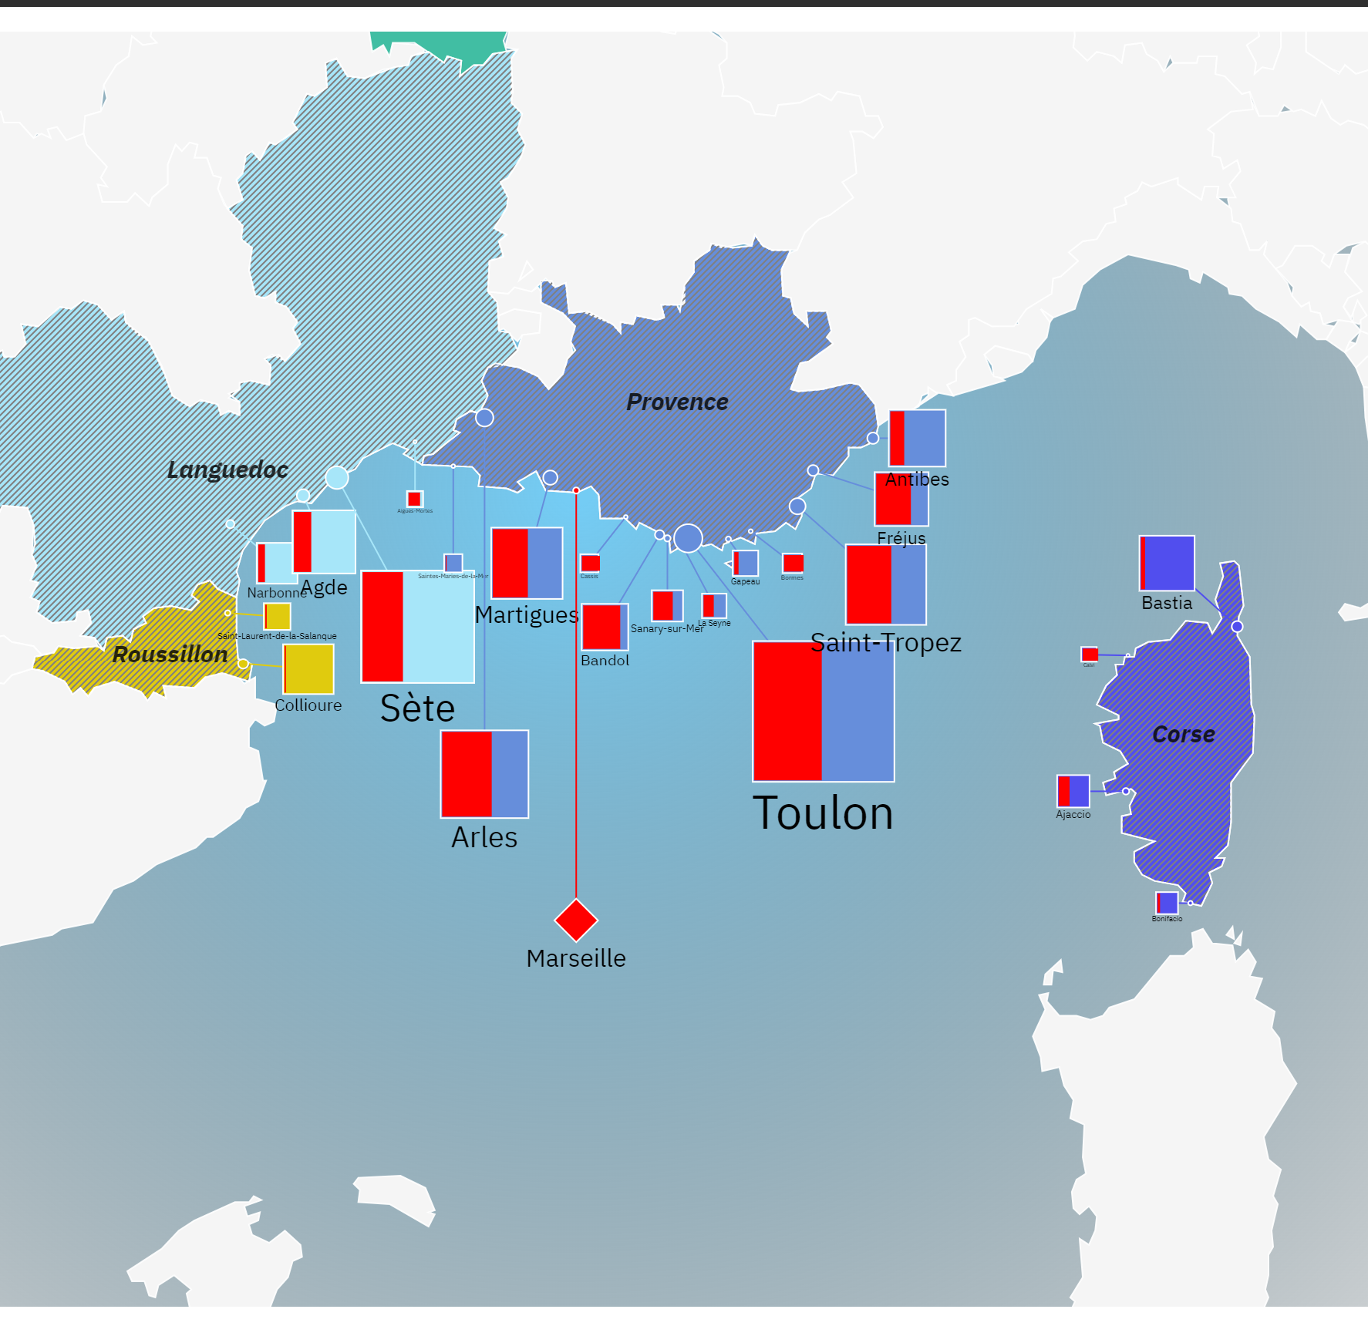
Initiatives projetées our de Initiatives projetées autour de trois chantiers (2024-2025)
La Méditerranée dans les circulations commerciales globales (XVIIe-XIXe siècle)
Prolongement des travaux menés dans le cadre du programme ANR PORTIC, du programme I+D « Primera Globalización » (Université de Séville) ou du programme « Atlantic Italies » (coord. Roberto Zaugg, Université de Lausanne)
Publication de la journée d’études « Le commerce marseillais au XVIIIe siècle : retour aux sources » (organisée par le CMMC, TELEMMe et l’ANR PORTIC en février 2022 à la MSHS-SE : prévue dans les CdlM en 2024)
Organisation d’une journée d’études au CMMC en 2025, en collaboration avec le projet HISFIMED (« La globalización financiera en el Mediterráneo (1568-1798) », Universidad Complutense de Madrid) : « Du Monde à la Méditerranée. Une histoire globale de la circulation des piastres (XVIe-XIXe siècle) »

Slide 4
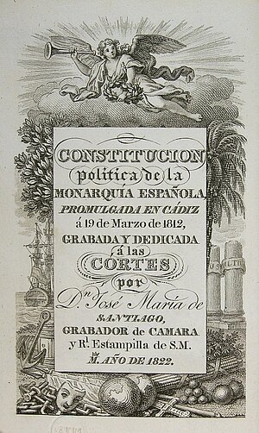
Acteurs et institutions : expériences méditerranéennes, expériences globales (XVIe-XXe siècle)
Prolongements des collaborations en cours dans le champ des études consulaires (programme « Los consules en Filipinas » du CSIC, Madrid ; consortium « La fabrique consulaire ») : association à l’organisation du colloque « Des fonctions judiciaires des consuls aux tribunaux consulaires (XIIe-XXe siècle) » (Hambourg, 2023) et de l’école thématique « Les sources consulaires. Pour une histoire sociale et globale des relations internationales » (Nantes, 3-7 juin 2024)
Collaboration avec le programme « HIRECOM. Une histoire sociale « Powers, Polycentrism, and Trade Regulations in thedes régulations commerciales » (Casa de Velazquez) : association à l’organisation du colloque Iberian World: Monopolies, Privileges, and Commercial Exclusivity (XVIIth-XIXth century) » (Williamsburg/Mexico, avril 2024)
Lancement du programme « La Couronne d’Aragon, assise méditerranéenne d’une monarchie impériale : une approche d’histoire globale (XIIIe -XVIIIe siècle) ». Publication en cours de la JE « La Couronne d’Aragon : Un empire dans l’empire ? » (CMMC, 2021) dans Pedralbes, 2024 (en collaboration avec le programme « REDIF: Redes de información y fidelidad : los mediadores territoriales en la construcción global de la monarquía de España», PID2019-110858GA-I00).

Slide 5
La Méditerranée, un laboratoire pour l’étude du « projet migratoire »
    Participation au programme IDEX Consortium « RéMMI. Récits des mobilités et des migrations » (en collaboration avec l’Académie 5 de l’IDEX UCA^{JEDI} et les laboratoires URMIS et ERMES) : collecte et édition de la correspondance des migrants « Barcelonnettes » (en collaboration avec le Musée de la Vallée et les AD04) ; collecte et édition de la correspondance des migrants français « privilégiés » aux Antilles
    Participation au programme de la MSHS-Sud Est « PIOMIG. Pionniers et pionnières des migrations globales (XVIIIe-XXIe siècle) » : préparation d’un colloque sur les migrations effectuées en marge des grands courants migratoires (en collaboration avec URMIS, ERMES, ICM [?] et différents partenaires en France et à l’étranger)

Slide 6
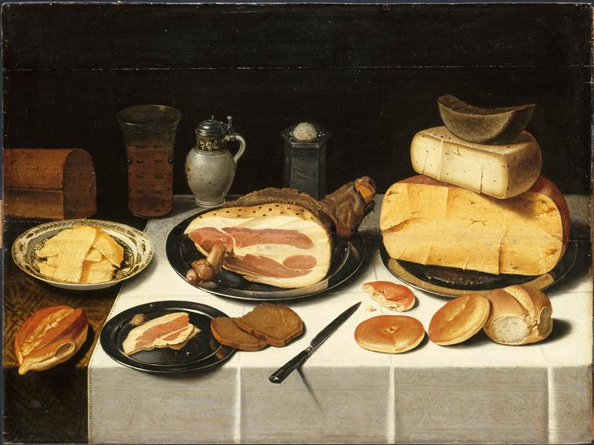
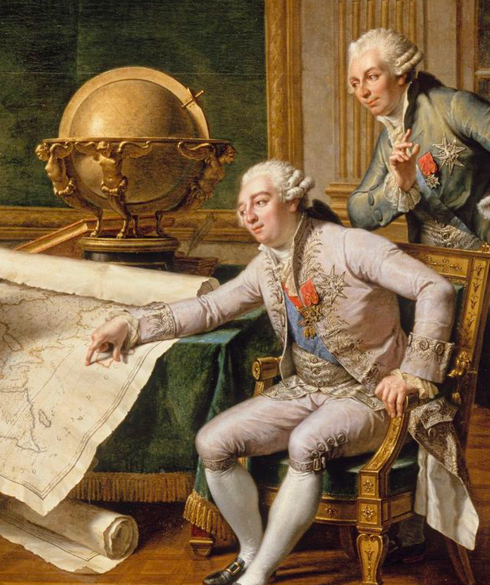
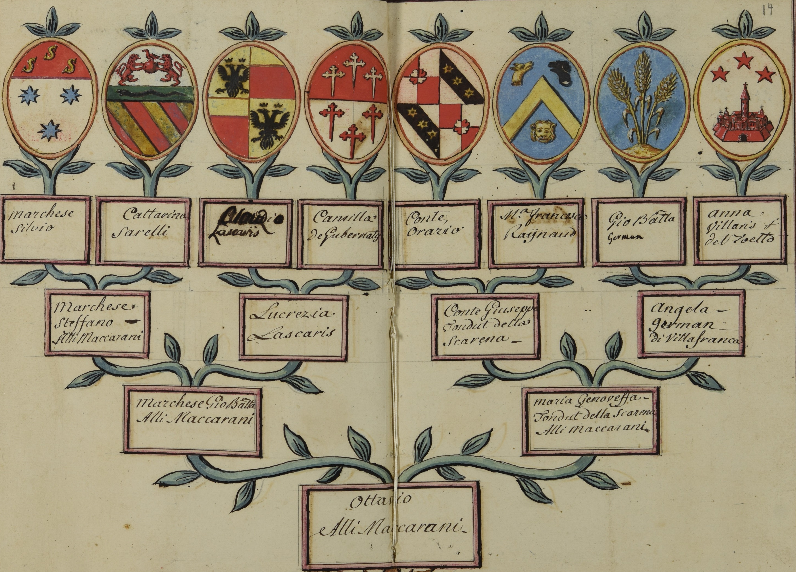
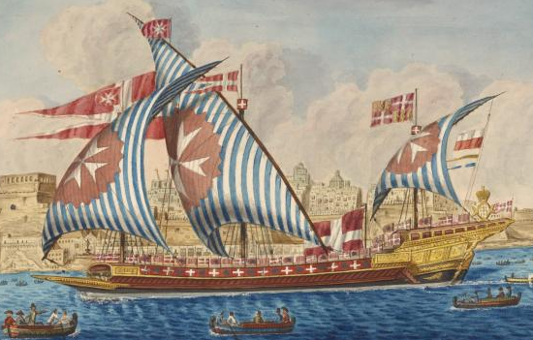
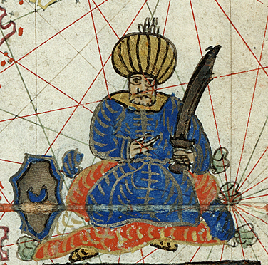
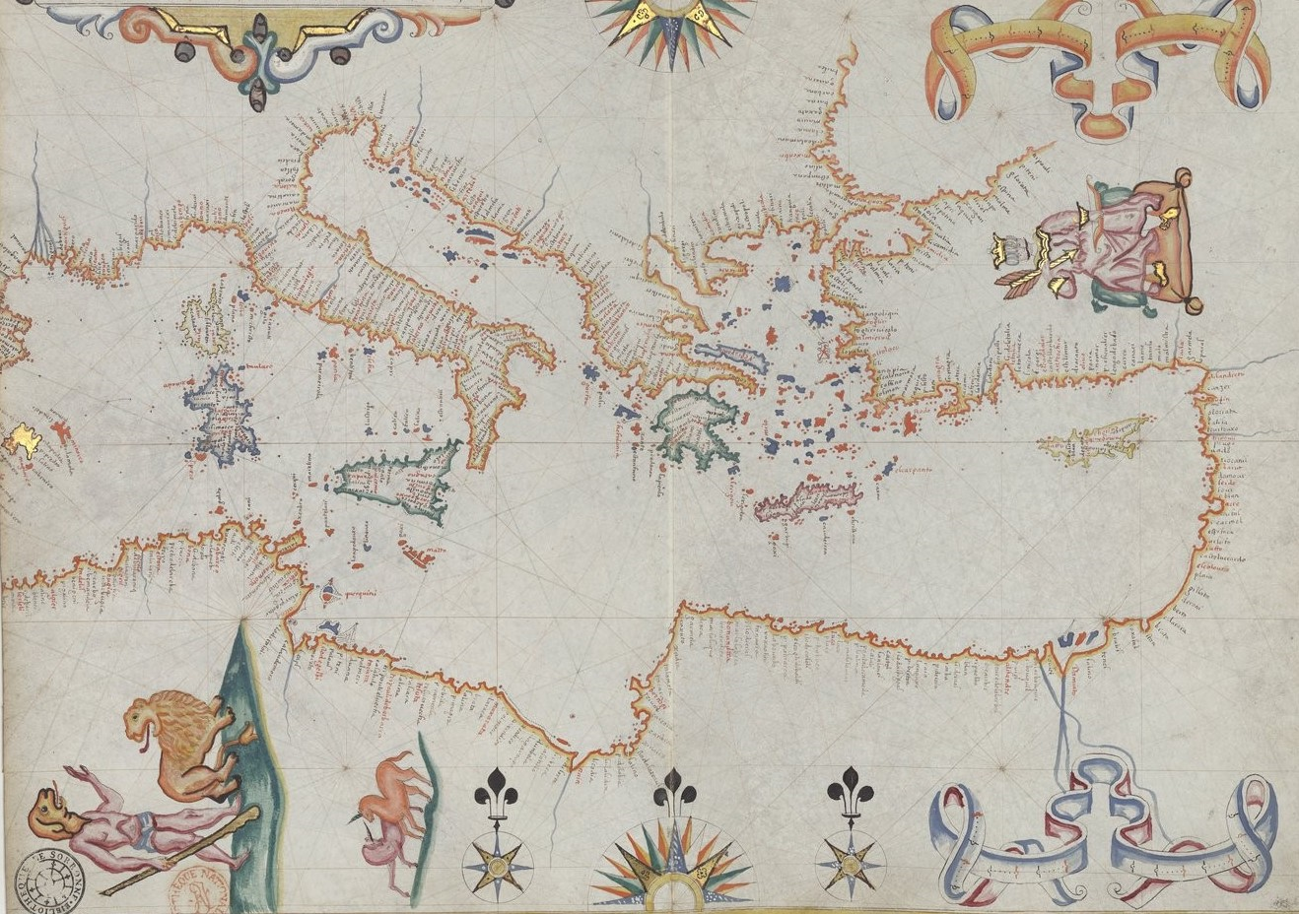
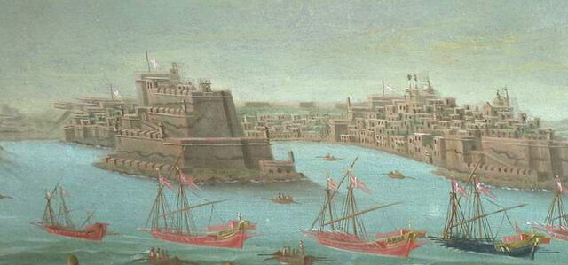
Des hommes, des pouvoirs, des dieux en Méditerranée
Pierre-Yves Beaurepaire ; Anne Brogini ;
Véronique Mérieux ; Jean-Pierre Pantalacci
Une élite socio-spatiale
Les noblesses européennes à l’époque moderne
Une élite socio-spatiale. Les noblesses européennes à l’époque moderne.
  Pratiques politiques, sociales et culturelles
  Mobilités nobiliaires et échanges culturels
  Familles et réseaux nobiliaires
Des élites culturelles. Humanistes et artistes de la Renaissance.
  Culture aristocratique, culture artistique, orientalisme
  Représentations de la Méditerranée
Des élites culturelles
Humanistes et artistes de la Renaissance

Slide 7
Une élite socio-spatiale
Les noblesses européennes à l’époque moderne
Pratiques politiques, sociales et culturelles.
  Approches d’une harmonisation des comportements culturels nobiliaires de la Renaissance aux Lumières : culture matérielle, savoirs culturels, pratiques sociales et économiques…
  Participation aux pouvoirs politiques.
Mobilités nobiliaires et échanges culturels.
  Formes de mobilités nobiliaires en Europe, Méditerranée et monde (corsaires, voyageurs, savants, pèlerins…).
  Parcours de naturalistes, botanistes, amateurs et collectionneurs.
  Chaire IUF.
Familles et réseaux nobiliaires.
  Histoire sociale des familles et des réseaux nobiliaires.
  Projet IDEX NOBILIAM.

Slide 8
Des élites culturelles
Humanistes et artistes de la Renaissance
Culture aristocratique, culture artistique, orientalisme.
  Approche des circulations des idées humanistes et des influences artistiques au sein des cours européennes et des grandes familles nobles (XVIe-XVIIe)
  Essor du goût des voyages, Grand-Tour, expéditions scientifiques, Orientalisme, artistes vers Rives Sud) : entre réappropriation de la culture antique et découvertes de l’altérité (XVIIIe-XXe).
Représentations de la Méditerranée.
  Projet IDEX RIM.
  Images et imaginaires de la Méditerranée. Base de données RIM du fonds de ressources répertoriant les représentations artistiques et littéraires de la Méditerranée (XVIe-XXe).

Slide 9
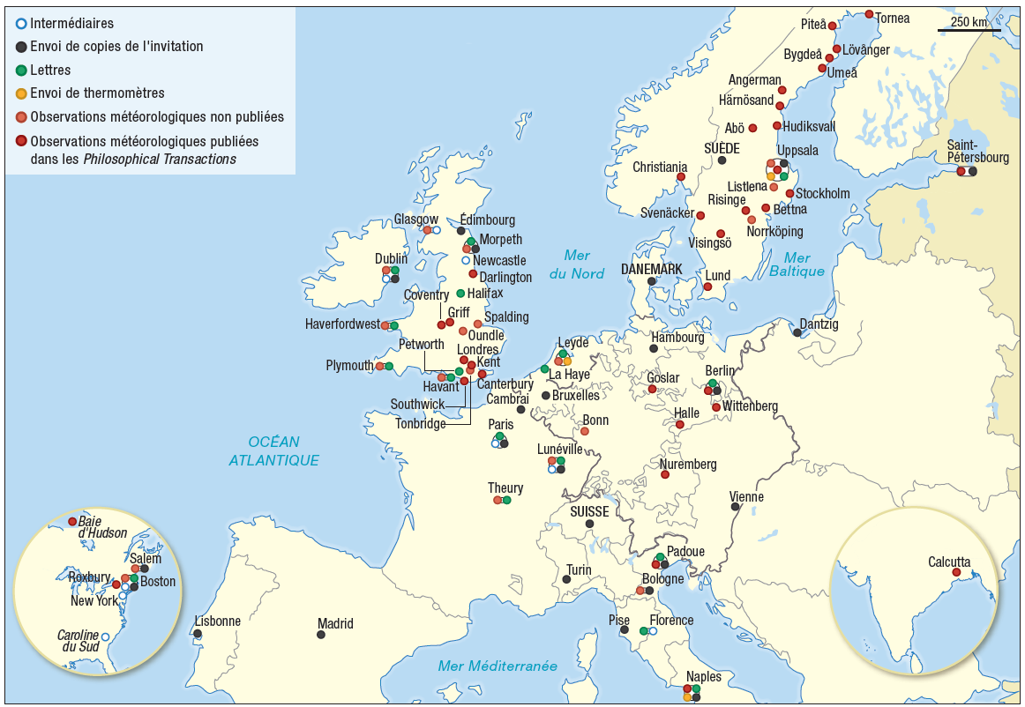


Méditerranée, Baltique et Japon : regards croisés
resp. Pierre-Yves Beaurepaire (UCA, CMMC & IUF) et Marie-Carmen Smyrnelis (Institut Catholique de Paris, CMMC), en collaboration avec Charlotta Wolff (U. Turku) et Masanori Sakano (Sophia University Tôkyô)

